Slide 1

Foreldremøte
NIF håndball Gutter2003

Slide 2

AGENDA
Hovedtrener har ordet
  Trenere og støtteapparat for sesongen 15/16
  Treningstider
  Treningsleir
  Treningsinnhold – hovedtemaer
  Laginndeling
  Seriespill
  Cuper
Økonomi
  Øk status for G03
  Sponsing
Foreldrekontakt v/Terje
  Erfaringer fra Hummel Cup
  Hummel Cup Fremover
  Vakter
  Sommerferien 2016

Slide 3
Trener og støtteapparat
Hovedtrener: Svein Erik
Trenere: Anette, Jøran, Jørn, Even og Trond
Cuper: Anne Mette
Økonomi: Cecilie (ny)
Foreldrekontakt: Terje

Slide 4
Treningstider
Tirsdag, Bjørnholthallen: 19.00 – 20.30
Torsdag, Niffen: 17.30 – 19.00

Slide 5
Trenings leir
Ny tur til Engelsviken, Lervik
Samme som sist. Masse lek og håndball

Slide 6
Trening
Håndballtreningen vil i tillegg til hovedtemaer bestå av en generell del som består av følgende temaer:
  Oppvarming: leker, ballspill og andre idretter(Turn,styrke)
  Koordinasjon
  kast og mottak
  Orden og holdninger.

Slide 7
Treningsinnhold
2012-2013 Hovedelementer
  Kast og mottak
  Fase 6 Forsvarsprinsipper
  Fase 4 Fart mot mål når man får ball
2014-2015 Hovedelementer
Fase 1-3 Kontringer
Fase 4 Angrep
  - Pådragspill/gjennombrudd
  - Enkle systemer
  - Strekspill
Fase 6
  Skråstille/plassering
  Bytte ved overganger
2013-2014 Hovedelementer
- Kast og mottak i fart
- Fase 4 Gjennombrudd i angrep
- Fase 4 Enkle overganger
2014-2015 Hovedelementer
Kast og mottak i fart
Fase 1-3 kontringer
Fase 4 pådrag viderspill
Fase 6 sideforflytting

Slide 8
IØR Cup
Meldt på 1 lag til seriespill for denne cupen. Min 1 kamp og max 6 kamper pr ses.
Rullerende uttak med en kjernegruppe. 15 stk er i denne kjerne gruppa nå
Info pr. mail til foreldrene fra Terje før hver kamp.
Uttakskriterier: Ferdigheter, oppførsel og utvikling.
Frivillig!!

Slide 9
Laginndeling/uttakskritterier
Noen som er vanskelige. De i midtsjiktet
Bruker fasehjulet 1-6 som et verktøy sammen med observasjoner i trening og kamper
I tillegg
  Kjefting på dommeren
  Ufine kommentarer med lagkamerater
  Klar når treningen begynner
  Hører etter osv

Slide 10
Lov å være uenig men hjelper veldig lite når du ikke er trener ☺

Slide 11
Laginndeling
Lag 1 ( Nivå 1)
Svein Erik og Trond
Alfred Andenæs (K)
Thomas Helgheim
Julius Bjerkrheim
Felix Jesting
Nikolai Falao
Vetle Nybakke
Emil Nordin
Jeppe Helland
Samuel Rudjord (RK)
Mathias Thomassen
Nikolai Huuse
Tobias Ophus (RK)
Lag 2 (Nivå 1)
Jøran og Anette
Filip Rivenes (K)
Nikolai Enger
William Berget
Fillip Skog
Mats Haugen
Aksel Helliesen
August Wessel
Kasper Vestnes
Oliver storm
Henrik Carlsson (RK)
Jonatan Reiten
Lag 3 (Nivå 2 )
Jørn og (seb-Jøran-anette-trond)
Adam Laska
Anders Mossin
Andreas Bettum
Audun Ruud (K)
Eirik Rokk
Emir Denizi
Henrik Rustad
Iben Handeland
Lucas Hamre (K)
Tord Vestgård
Mikkel Maseng
Oscar Ricanek Sebastian Bøifot

Slide 12
Cuper
5 cuper:
  Hummel cup. (4 like lag)
  Pw cup (Elite turnering. Stiller 1 toppet lag)
  Drammen (For de som ikke er tatt ut til PW)
  Julecup på Langhus (2 like lag)
  Fredrikstad cup ( like lag )

Slide 13
Økonomi
Driftsbudsjett sesong 2015/2016 | Beløp
Overført fra 2014/2015 sesongen | kr 13 000,00
Inntekter sesong 2015/2016
Innbetaling til lagkasse / kr 1000,- per barn x 36 | kr 36 000,00
Sum inntekter inkl. overføring 2014/2015 | kr 49 000,00
Kostnader sesong 2015/2016 | Beløp
Diverse utgifter (is, isposer, vester, pumper osv) | kr -3 000,00
Diverse utgifter (kjegler, vester osv) | kr -3 000,00
Betaling for seriespill (kr. 6.000 x 3 lag) | kr -18 000,00
Kostnader seriespill og nødvendig utsyr | kr -24 000,00
Avslutninger:
Juleavslutning | kr -2 000,00
Sommeravslutning | kr -3 000,00
Kostnader avslutninger | kr -5 000,00
Sum kostnader | kr -29 000,00
Resultat ved sesongslutt | kr 20 000,00

Slide 14
Info fra foreldrekontakt
  Erfaringer fra Hummel Cup
  Vakter
  Sommerferien 2016

Slide 15
Hummel Cup
Historiens beste Hummel Cup
190 lag
21 personer tok 37 vakter
NIF tjente kr. 450 000,- netto
Mye gikk bra og mye kan bli bedre
Sett av helgen neste år
3 av 4 lag NIF03 til Semifinale

Slide 16
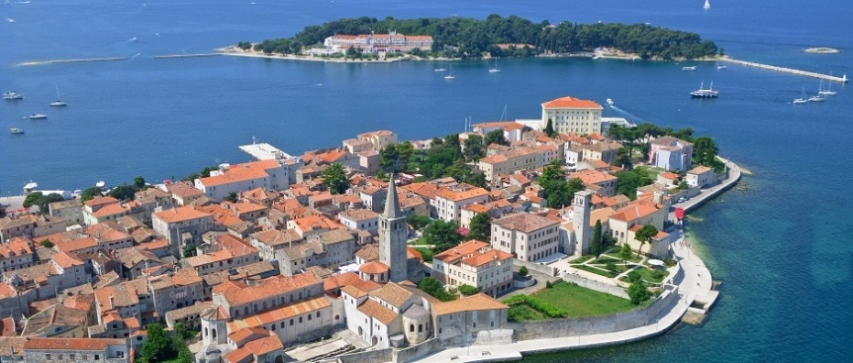
Sommerferien 2016

Slide 17
Familieferie/treningsmulighet
Samarbeid med Kjelsås og Haslum
Kombinert treningsleir/familieferie
Hotell****/leilighetsopphold*** i Porec/Kroatia.
Valgfritt ift boalternativ og antall dager
Treningstider på hotellet:
  2 økter pr. dag fra 03.07.2016 (Søndag) - 09.07.2016 (Lørdag)
  Kroatiske trenere
  Kun gutter 02/03
  50 plasser
Flyr med Norwegian/Lufthansa/Croatian air
Påmeldingsfrist til Terje/Cathrine: søndag 23.08
  Kun antall plasser til treningsleir

